Slide 1
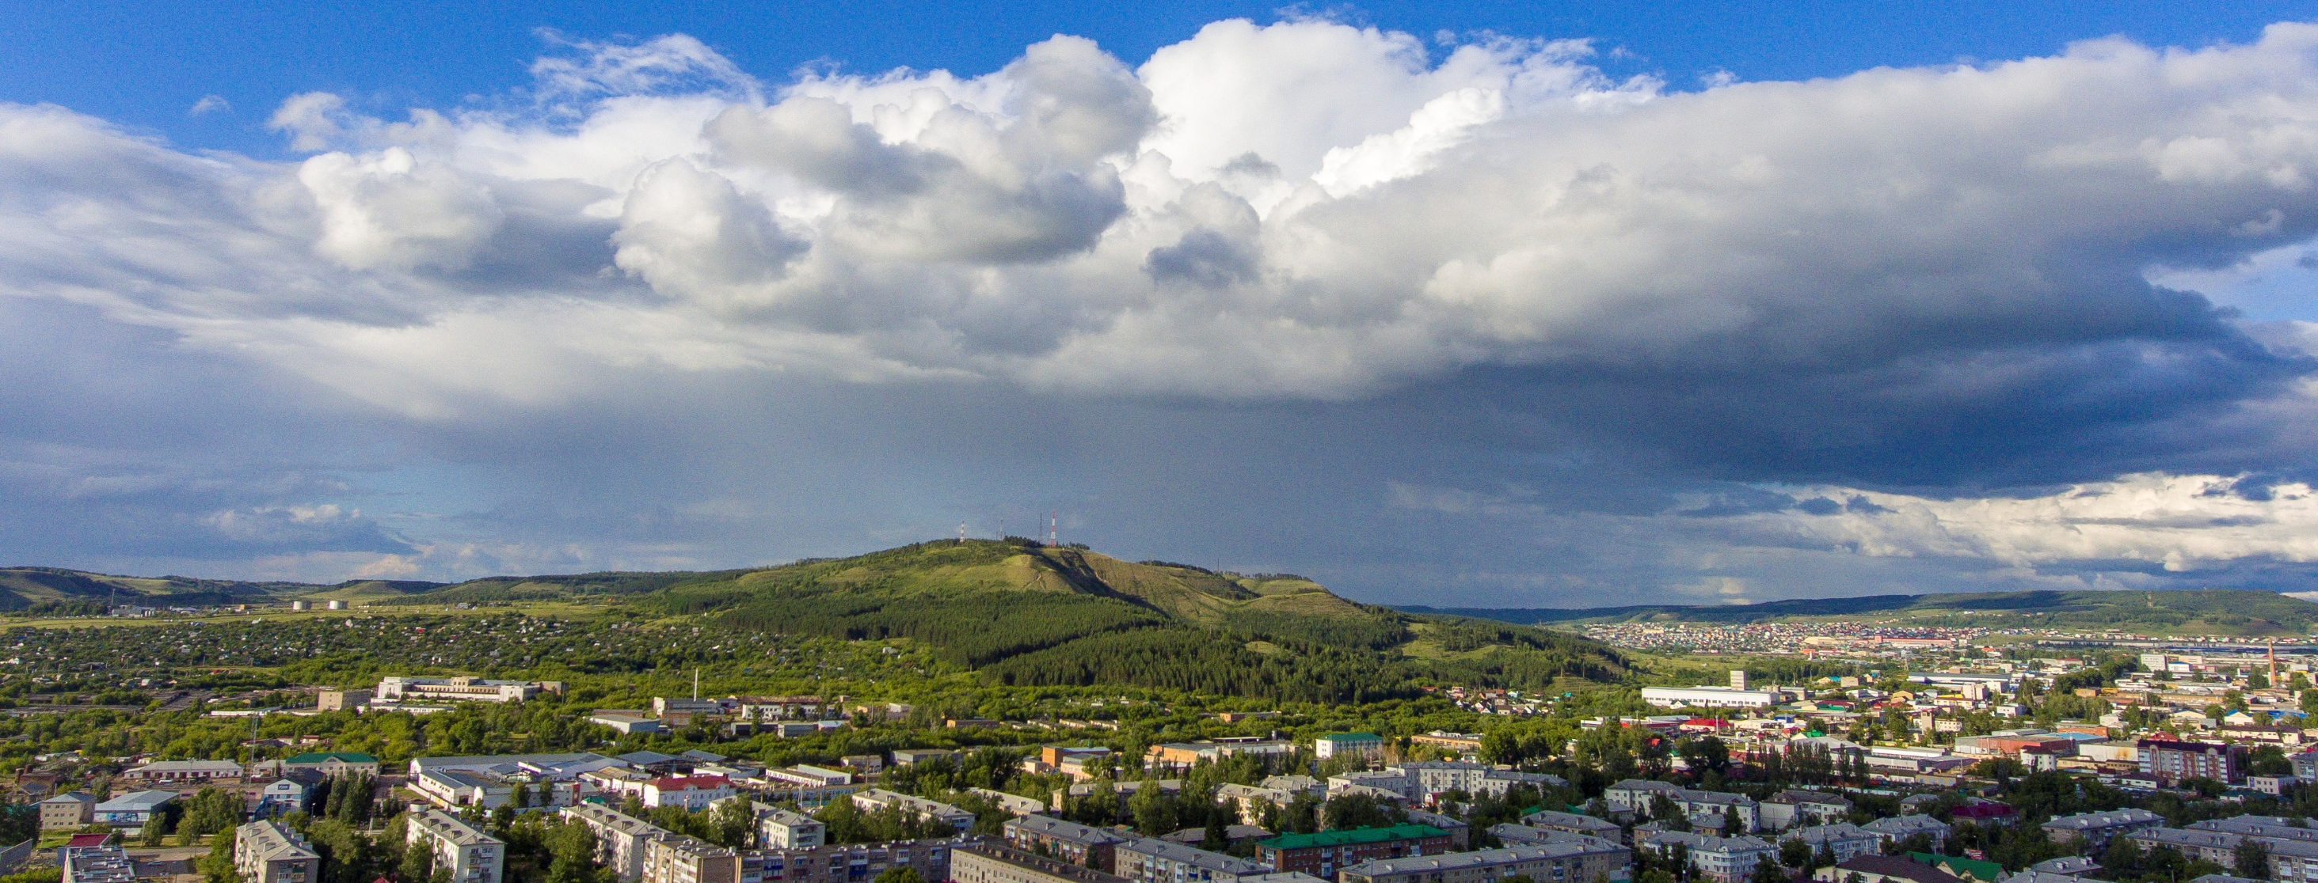

ГЕРБ МО
Инвестиционный профиль
городского округа город Октябрьский
РЕСПУБЛИКИ БАШКОРТОСТАН
2024, г.Октябрьский

Slide 2
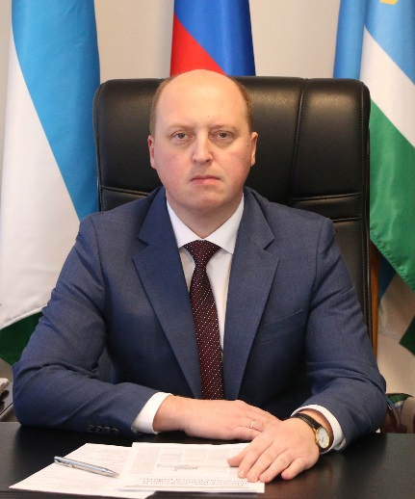
ОБРАЩЕНИЕ ГЛАВЫ АДМИНИСТРАЦИИ ГОРОДСКОГО ОКРУГА ГОРОД ОКТЯБРЬСКИЙ РЕСПУБЛИКИ БАШКОРТОСТАН
Фото Главы МО РБ
Янаульский
Татышлинский
Краснокамский
г. Нефтекамск
Аскинский
Мечетлинский
Калтасинский
Балтачевский
Пальчинский Алексей Евгеньевич
г. Агидель
Бураевский
Илишевский
Караидельский
Дуванский
Белокатайский
Дюртюлинский
Мишкинский
Бирский
Нуримановский
Кигинский
Глава городского округа город Октябрьский
Республики Башкортостан
Бакалинский
Чекмагушевский
Благовещенский
Салаватский
Шаранский
Кушнаренковский
Иглинский
Благоварский
г. Уфа
Туймазинский
Буздякский
Уфимский
г. Октябрьский
Чишминский
Архангельский
Учалинский
Давлекановский
Кармаскалинский
г. Межгорье
Ермекеевский
Городской округ город Октябрьский Республики Башкортостан - экономически развитый, благоустроенный город, который уверенно смотрит в будущее, открыт для взаимовыгодного сотрудничества со всеми заинтересованными в развитии города сторонами в реализации амбициозных идей и инновационных проектов.
Администрация городского округа открыта к диалогу по всем возникающим вопросам. Наш выбор в пользу партнерства – всестороннего, конструктивного, долгосрочного. Готов лично принимать участие в рассмотрении предложений по созданию благоприятного инвестиционного климата в городком округе, привлечению инвесторов и
рассмотрению инвестиционных предложений на благо развития нашего города,
региона и нашей великой страны!
Белебеевский
Аургазинский
Белорецкий
Альшеевский
Гафурийский
Бижбулякский
Стелитамакский
Миякинский
г. Стерлитамак
Стерлибашевский
Ишимбайский
г. Салават
Абзелиловский
Федоровский
Мелеузовский
Бурзянский
Г. Кумертау
г. Сибай
Куюргазинский
Кугарчинский
Баймакский
Зилаирский
Зианчуринский
Хайбуллинский
Добро пожаловать в город Октябрьский!

Slide 3
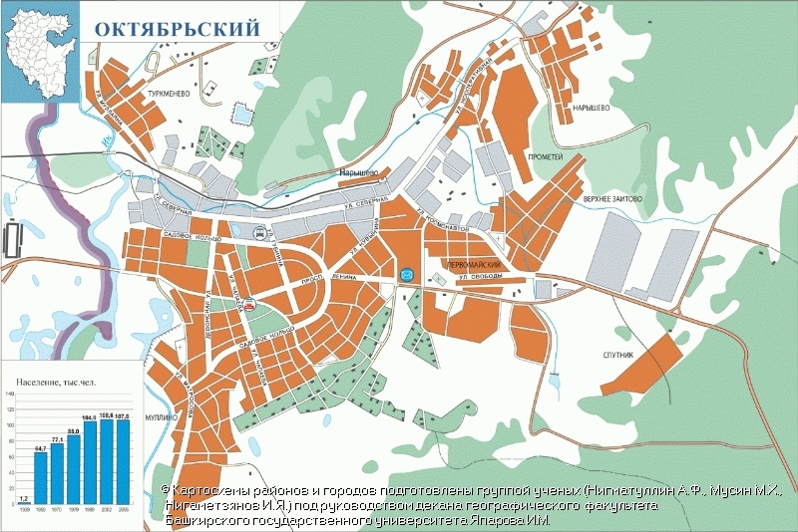
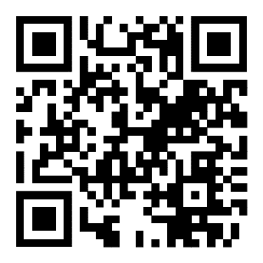
1. ПРЕИМУЩЕСТВА ГОРОДСКОГО ОКРУГА ГОРОД ОКТЯБРЬСКИЙ РЕСПУБЛИКИ БАШКОРТОСТАН
ГОРОДСКОЙ ОКРУГ ГОРОД ОКТЯБРЬСКИЙ
Городской округ основан в 1946 году
Общая площадь: 99 кв.км.
Численность населения: 116427
Географические преимущества:
Наличие Федеральной трассы М5;
До ближайшей железнодорожной пассажирской станций Уруссу (Татарстан) - около 15 км, станции Туймазы (Башкортостан) - 25 км; ближайшие аэропорты расположены на расстоянии 60 км в г. Бугульма (Татарстан) и 188 км в г. Уфа;
Город Октябрьский занимает благоприятное географическое положение, находясь на стыке республик Башкортостан, Татарстан, Самарской и Оренбургской областей.
Наличие полезных ископаемых:
Нефть
Облицовочные материалы
QR-код
Ссылка на сайт Администрации МО РБ
Природный газ
Строительные материалы
Песчано-гравийная смесь
Ежегодная актуализация данных

Slide 4






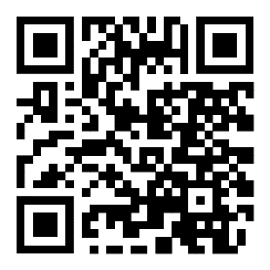
2. ИНЖЕНЕРНАЯ ИНФРАСТРУКТУРА ГОРОДСКОГО ОКРУГА ГОРОД ОКТЯБРЬСКИЙ РЕСПУБЛИКИ БАШКОРТОСТАН
ГАЗОСНАБЖЕНИЕ
Общая протяженность, км:
Свободная мощность, м³/ч :
Тариф (для ЮЛ), руб./1000 м³: 8128,48
ВОДОСНАБЖЕНИЕ
Общая протяженность, км: 458,4
Свободная мощность, м³/ч:
Тариф (для ЮЛ), руб./м³: 33,24
ВОДООТВЕДЕНИЕ
Общая протяженность, км: 139,9
Свободная мощность, м³/ч:
Тариф (для ЮЛ), руб./м³: 17,33
ЭЛЕКТРОСНАБЖЕНИЕ
Общая протяженность, км: ВЛ 6-10 кВ-5151,07 км; ВЛ 35 кВ- 913,4 км; 110 кВ -693,6 км; ВЛ 0,4 кВ-3674,11 км
Свободная мощность, МВт/ч:
Тариф (для ЮЛ), руб./кВт*ч: 6,11
ТЕПЛОСНАБЖЕНИЕ
Общая протяженность, км: 152,8
Свободная мощность, Гкал/ч:
Тариф (для ЮЛ), руб./Гкал: 2054,93
СВЯЗЬ и ИНТЕРНЕТ
GSM/2G/3G/4G ;
пропускная способность сети «интернет» 40 Мбит/с
Тариф (для ЮЛ), руб. : 1800
QR-код
Ссылка на Инвестиционную карту РБ
Ежегодная актуализация данных

Slide 5








3. ПРИОРИТЕТНЫЕ ИНВЕСТИЦИОННЫЕ НИШИ ГОРОДСКОГО ОКРУГА ГОРОД ОКТЯБРЬСКИЙ РЕСПУБЛИКИ БАШКОРТОСТАН
ТОРГОВЛЯ
ТУРИЗМ и ПРИДОРОЖНЫЙ СЕРВИС
СТРОИТЕЛЬСТВО
(в том числе жилая застройка)
ПРОМЫШЛЕННОСТЬ
ЖКХ и ЭКОЛОГИЯ
2
4
4
1
1
Количество планируемых инвестпроектов
Количество планируемых инвестпроектов
Количество планируемых инвестпроектов
Количество планируемых инвестпроектов
Количество планируемых инвестпроектов
0
0
1
0
1
Количество приостановленных инвестпроектов
Количество приостановленных инвестпроектов
Количество приостановленных инвестпроектов
Количество приостановленных инвестпроектов
Количество приостановленных инвестпроектов
2
16
0
2
1
Свободные земельные участки
и промышленные площадки
Свободные земельные участки
и инвестиционные площадки
Свободные земельные участки
и инвестиционные площадки
Свободные земельные участки
и промышленные площадки
Свободные земельные участки
и промышленные площадки
ЗДРАВООХРАНЕНИЕ
КУЛЬТУРА и СПОРТ
ПРОЧИЕ
2
3
2
Количество планируемых инвестпроектов
Количество планируемых инвестпроектов
Количество планируемых инвестпроектов
0
0
0
QR-код
Ссылка на Инвестиционную карту РБ
Количество приостановленных инвестпроектов
Количество приостановленных инвестпроектов
Количество приостановленных инвестпроектов
0
0
2
Свободные земельные участки
и инвестиционные площадки
Свободные земельные участки
и инвестиционные площадки
Свободные земельные участки
и инвестиционные площадки
Ежеквартальная актуализация данных

Slide 6
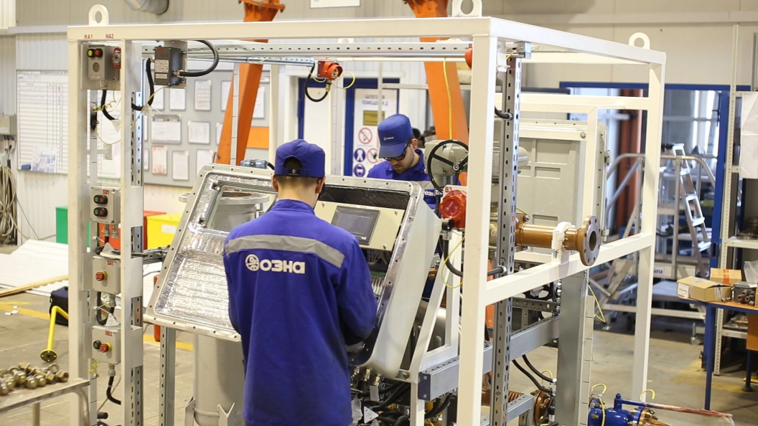
4. ПРЕИМУЩЕСТВА И ВОЗМОЖНОСТИ ГОРОДСКОГО ОКРУГА ГОРОД ОКТЯБРЬСКИЙ РЕСПУБЛИКИ БАШКОРТОСТАН
Трудовые ресурсы
Численность трудоспособного населения: 66 838 человек
Наличие ВУЗов:
ИНСТИТУТ НЕФТИ И ГАЗА ФГБОУВО «Уфимский государственный
нефтяной технический университет» (филиал в г. Октябрьском)
АНО ВО «Институт деловой карьеры» г. Москва (представительство
в г. Октябрьский)
Наличие ССУЗов:
ГБПОУ «ОНК им. С.И. Кувыкина»
ГБПОУ «Октябрьский коммунально-строительный колледж»
ГБПОУ «Октябрьский многопрофильный профессиональный колледж»
АНО ПО «Октябрьский экономический техникум»
ГБПОУ РБ «Октябрьский музыкальный колледж»
Крупные предприятия и выпускаемая продукция
ООО «Ойл-сервис» (Оказание нефтесервисных услуг);
ООО НПФ «Пакер» (Пакерно-якорное оборудование, запчасти и детали);
ООО «ПетроТул» (элементы буровой колонны, породоразрушающий инструмент, комплекс направленного бурения).
Ежегодная актуализация данных

Slide 7






5. СОЦИАЛЬНО-ЭКОНОМИЧЕСКИЕ ПОКАЗАТЕЛИ ГОРОДСКОГО ОКРУГА ГОРОД ОКТЯБРЬСКИЙ РЕСПУБЛИКИ БАШКОРТОСТАН
107,9%
111,6%
ПРОМЫШЛЕННОСТЬ
ИНВЕСТИЦИИ
37 283 381 тыс. рублей
4 155 771 тыс. рублей
110,5%
117,0%
0,13%
ВВОД ЖИЛЬЯ
ЗАРПЛАТА
БЕЗРАБОТИЦА
Промышленность
89 016 кв. м
56 633 рублей
0,33 %
Строительство
Здравоохранение, образование и социальные услуги
Торговля
Прочее
Транспортировка и хранение
Актуализация 1 раз в полугодие

Slide 8
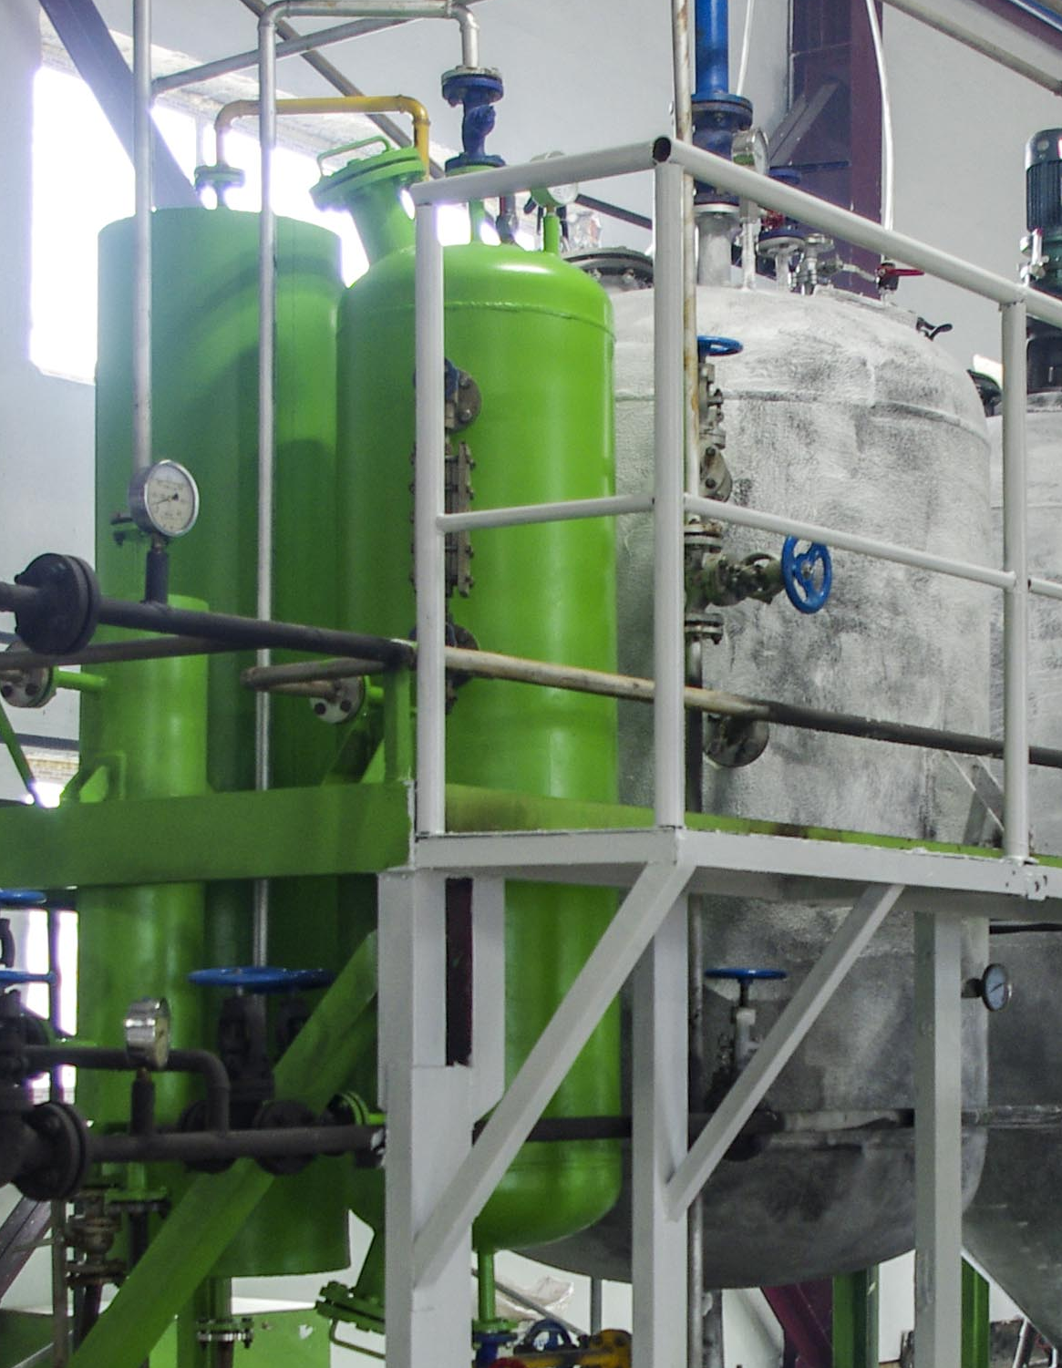
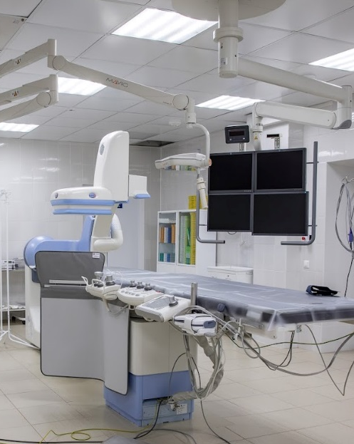
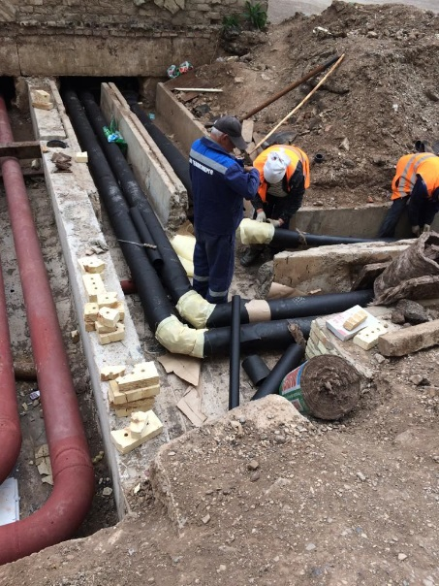
6. КЛЮЧЕВЫЕ ИНВЕСТИЦИОННЫЕ ПРОЕКТЫ ГОРОДСКОГО ОКРУГА ГОРОД ОКТЯБРЬСКИЙ РЕСПУБЛИКИ БАШКОРТОСТАН
На территории муниципального образования Республики Башкортостан реализуется 47 инвестиционных проектов (в т.ч. 4 приоритетных инвестиционных проектов), а также 23 проекта успешно реализованы
«Строительство завода по производству вибропрессованных изделий»
ООО ГК «Кубометр»
«Создание объектов здравоохранения в
г. Октябрьский Республики Башкортостан»
ООО «Октябрьский сосудистый центр»
«Модернизация объектов теплоснабжения и горячего водоснабжения городского округа город Октябрьский Республики Башкортостан»
ООО «Теплоэнерго»
Объем инвестиций: 300,0 млн руб.
Количество новых рабочих мест: 50 чел.
Стадия: Прединвестиционная
Объем инвестиций: 2 119,8 млн руб.
Количество новых рабочих мест: 125 чел.
Стадия: Проектно-изыскательские работы
Объем инвестиций: 649,8 млн руб.
Стадия: Инвестиционная
Ежеквартальная актуализация данных

Slide 9
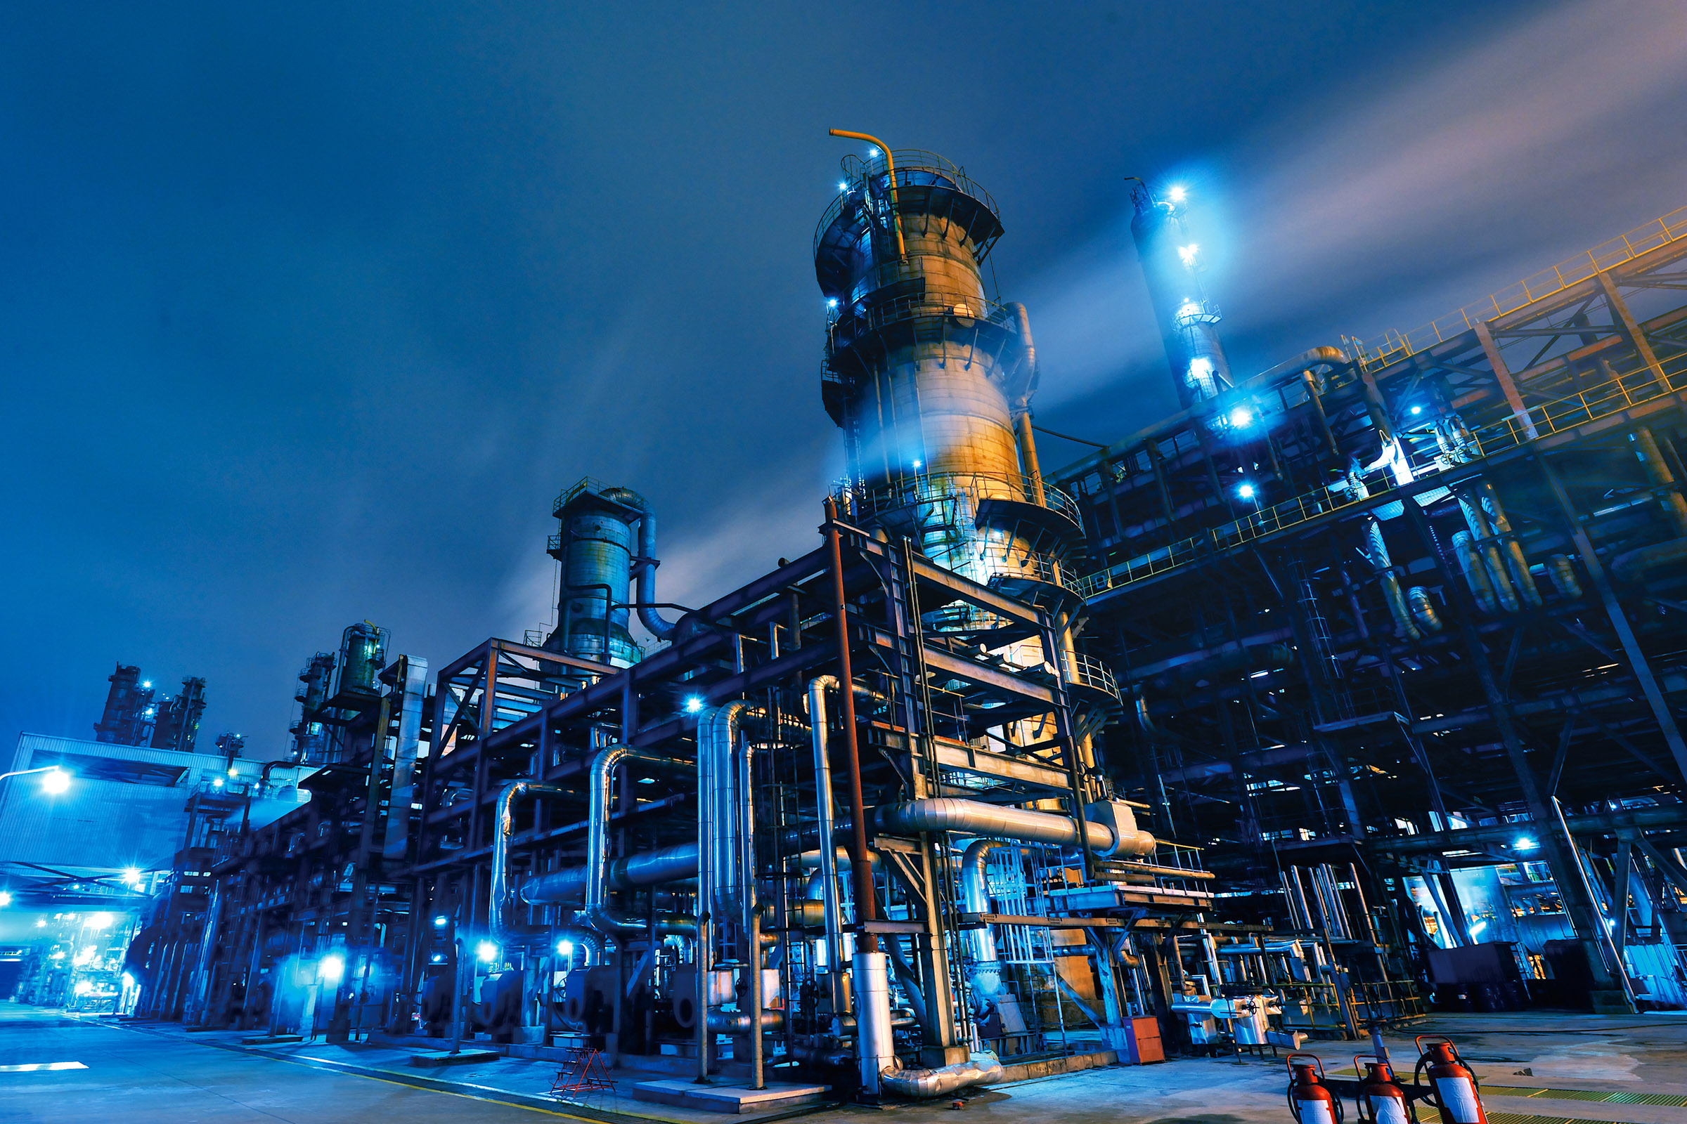





7. ПРИОРИТЕТНЫЕ ИНВЕСТИЦИОННЫЕ НИШИ ГОРОДСКОГО ОКРУГА ГОРОД ОКТЯБРЬСКИЙ РЕСПУБЛИКИ БАШКОРТОСТАН
Промышленность
33
Промышленных предприятий
Основные подотрасли:
предоставление услуг в области добычи
полезных ископаемых, производство пластмассовых
изделий, производство машин и оборудования
Крупные промышленные предприятия:
ООО «ЗПИ «Альтернатива» (изделия из пластмасс)
АО «ОЗНА-Измерительные системы» (измерительное
оборудование, запасные части к измерительному оборудованию)
ООО «Октябрьское УБР» (предоставление услуг в области
добычи нефти и природного газа)
2
Свободных инвестиционных площадок
66324,3 рублей
Средняя заработная плата в отрасли
по муниципальному образованию
QR-код
Ссылка на площадки на Инвесткарте РБ(фильтр по МО и по отрасли)
Ежегодная актуализация данных

Slide 10
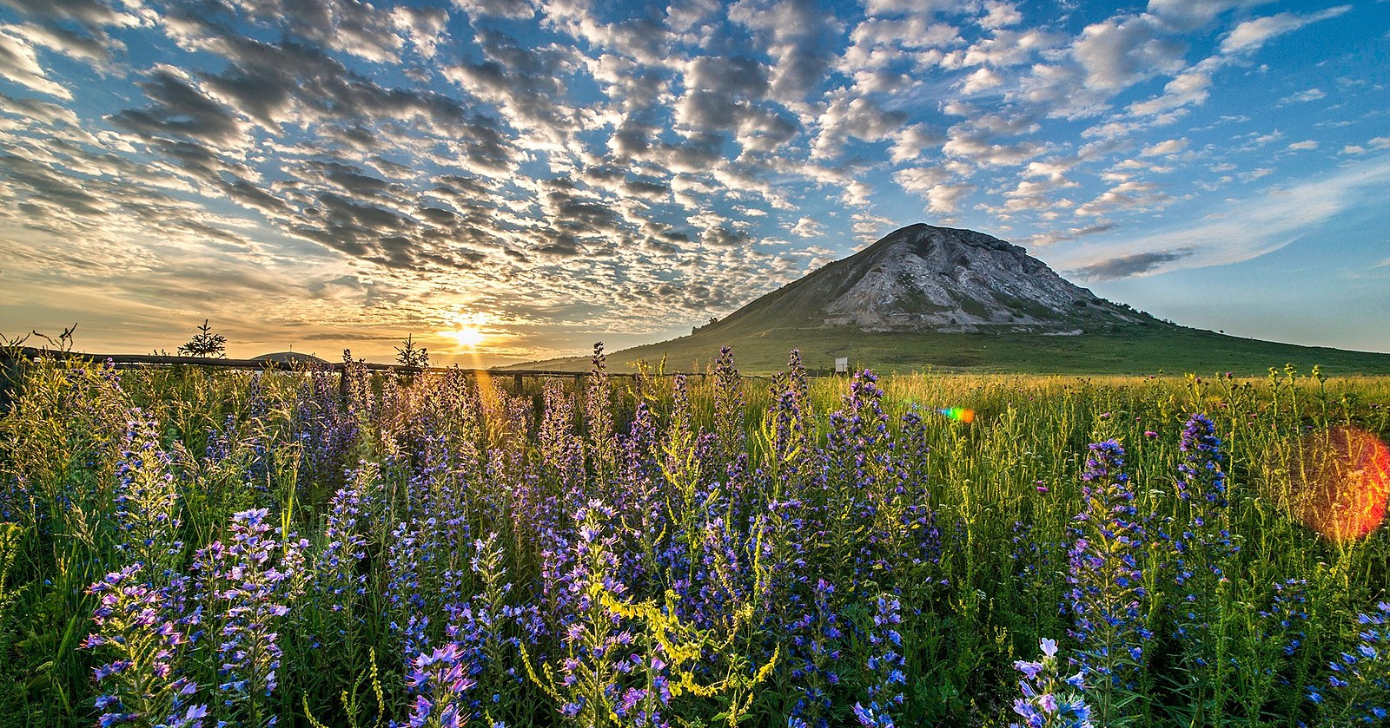



8. ПРИОРИТЕТНЫЕ ИНВЕСТИЦИОННЫЕ НИШИ ГОРОДСКОГО ОКРУГА ГОРОД ОКТЯБРЬСКИЙ РЕСПУБЛИКИ БАШКОРТОСТАН
Туризм и придорожный сервис
Точки притяжения:
СОК «Спартак»;
Горнолыжный комплекс «Уязы-Тау»;
Октябрьский историко-краеведческий музей имени А.П.Шокурова;
Экотропа «Нарыштау»;
Туристические маршруты;
Республиканский праздник Курая;
Фестиваль «Торговый город Октябрьский»;
Открытый гастрономический фестиваль-конкурс «(НЕ) придуманные рецепты».
Объекты культурного наследия:
Дом техники
Памятник «Думы солдата»
Действующие
туристические объекты:
Глэмпинг «Тихая гавань»;
Кемпинг «Нурлы-Иман»;
Кемпинг «Полесье-Плюс»;
Сероводородная лечебница (ООО "ЦВЛ и Р");
Санаторий «Тонус»;
Санаторий «Бодрость»;
Санаторий «Толпар».
Гостевые дома
ООО НПФ «Пакер» (промышленный туризм).
1
Свободная инвестиционная площадка
42155,9 рублей
Средняя заработная плата в отрасли
QR-код
Ссылка на площадки на Инвесткарте РБ (фильтр по МО и по отрасли)
Ежегодная актуализация данных

Slide 11



9. ПРИОРИТЕТНЫЕ ИНВЕСТИЦИОННЫЕ НИШИ ГОРОДСКОГО ОКРУГА ГОРОД ОКТЯБРЬСКИЙ РЕСПУБЛИКИ БАШКОРТОСТАН
Предпринимательство и торговля
3990 ед.
Основные ниши отрасли:
108,4%
Количество субъектов МСП и динамика к показателям прошлого года
Торговля (оптовая и розничная) и оказание услуг общественного питания – 50,6%;
Строительство – 8,0%;
Обрабатывающие производства – 10,3%;
Прочие – 31,1%.
5234 ед.
145,1%
Потенциальные ниши отрасли:
Количество самозанятых
и динамика к показателям прошлого года
Развитие туристической инфраструктуры;
Строительство логистического центра.
43 309,50 рублей
Средняя заработная плата в торговле
Ежегодная актуализация данных

Slide 12

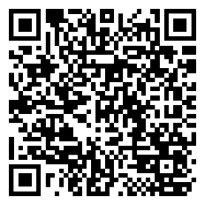
10. ИНВЕСТИЦИОННЫЕ НАПРАВЛЕНИЯ ГОРОДСКОГО ОКРУГА ГОРОД ОКТЯБРЬСКИЙ РЕСПУБЛИКИ БАШКОРТОСТАН
Инвестиционные предложения по строительству объектов
(в рамках МЧП)
Наименование : Плавательный бассейн в городском округе город Октябрьский Республики Башкортостан
Срок реализации: 24 года
Общий объём инвестиций: 433,8 млн. руб.
QR-код
Ссылка на витрину инвестпроектов на Инвестпортале РБ
Ежегодная актуализация данных

Slide 13
11. МЕРЫ ПОДДЕРЖКИ ГОРОДСКОГО ОКРУГА ГОРОД ОКТЯБРЬСКИЙ РЕСПУБЛИКИ БАШКОРТОСТАН
Центр «Мой бизнес» - оказание комплекса услуг, как гражданам, планирующим открыть собственное дело, так и субъектам действующего бизнеса;
В рамках муниципальной программы «Развитие и поддержка малого и среднего предпринимательства в городском округе город Октябрьский Республики Башкортостан» оказание финансовой поддержки субъектам МСП, самозанятым;
АНО «Микрокредитная компания малого бизнеса Республики Башкортостан» - поддержка в виде привлечения заемных средств на льготной основе;
Реализации нежилого фонда, выделение свободных площадей, предоставление имущества, находящегося в собственности городского округа, на льготных условиях субъектам малого бизнеса;
Развитие системы информационной поддержки субъектов бизнеса.
*Информацию необходимо разместить на отдельном слайде
Ежегодная актуализация данных

Slide 14







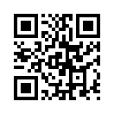
12. КОНТАКТНАЯ ИНФОРМАЦИЯ
Администрация ГО г.Октябрьский Республики Башкортостан
Министерство экономического развития и инвестиционной политики Республики Башкортостан
Литов Сергей Васильевич, заместитель главы администрации по вопросам развития предпринимательства и инвестиционной деятельности, бизнес-шериф
Адрес: 450101, Россия, РБ, г. Уфа, Тукаева, 46
Тел.: +7 (347) 280-83-06
E-mail: priyemnaya449@bashkortostan.ru
Адрес: 452614, Россия, РБ, г. Октябрьский, ул. Чапаева, 23
Тел.: 8 (34767) 6-74-70 , 8 (927) 309 44 21
Адрес: 450101, Россия, РБ, г. Уфа, Тукаева, 46/1
E-mail: 56.Litov.SV@bashkortostan.ru
Тел.: +7 (347) 214-90-70,
Горячая линия: +7 (347) 218-14-15
E-mail: infokrrb@bashkortostan.ru
ОФИЦИАЛЬНЫЙ САЙТ
kr-rb.ru

